Slide 1

Вуща! Паще олэн!
Здравствуйте, ребята!

Slide 2
Сегодня мы рисуем рисунок на тему: «Богатства Югры»
Тема большая, она может рассказать:
О людях живущих на Севере
О лесных богатствах, о разнообразии лесов
О нефти и газе
О животном мире
О насекомых
Об озерах и реках края
О городах и селах и т.д.
Выбери себе тему и нарисуй картину цветными карандашами или красками, рисунок отправь по электронной почте: lylyngsoyum@yandex.ru

Slide 3
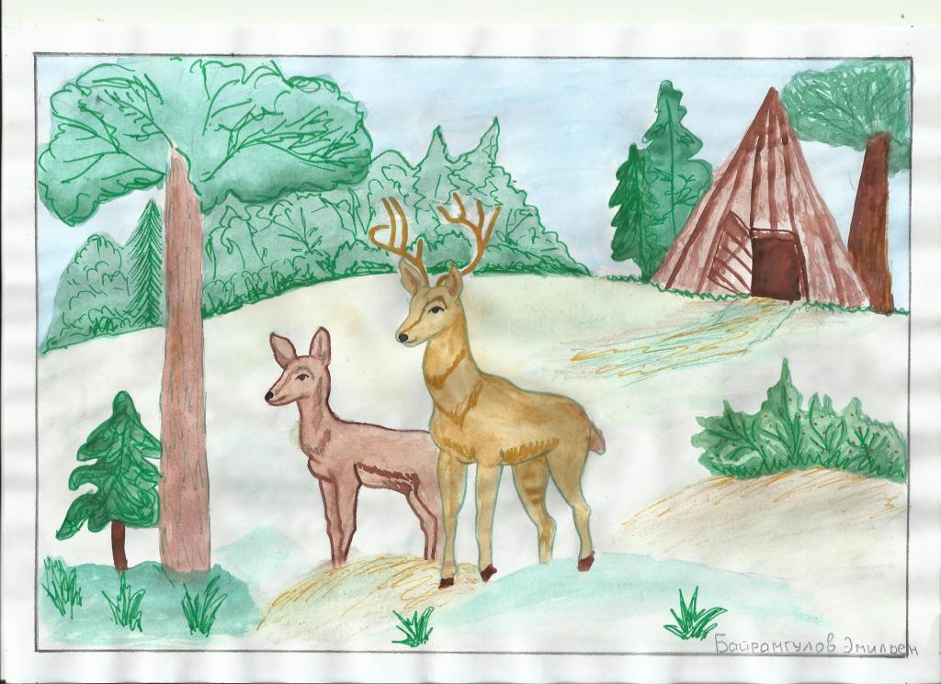
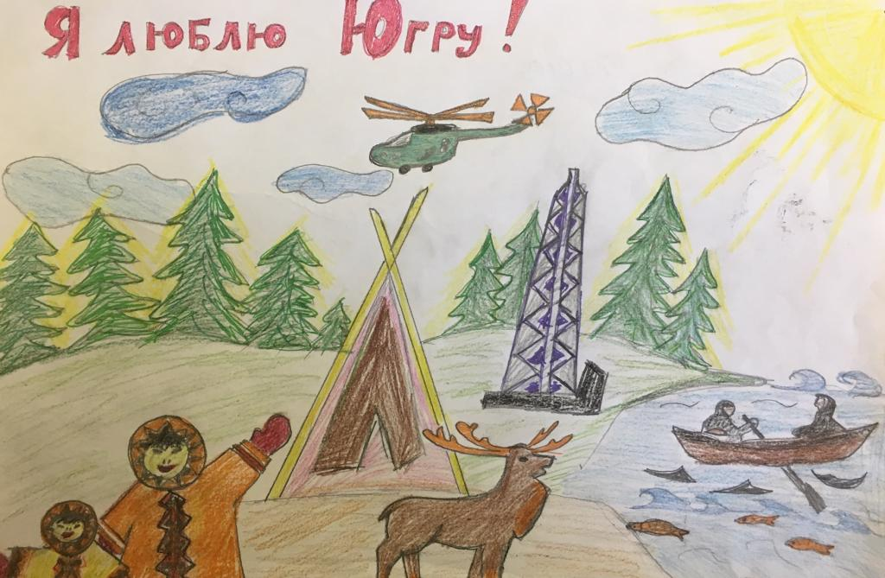
Примеры рисунков

Slide 4
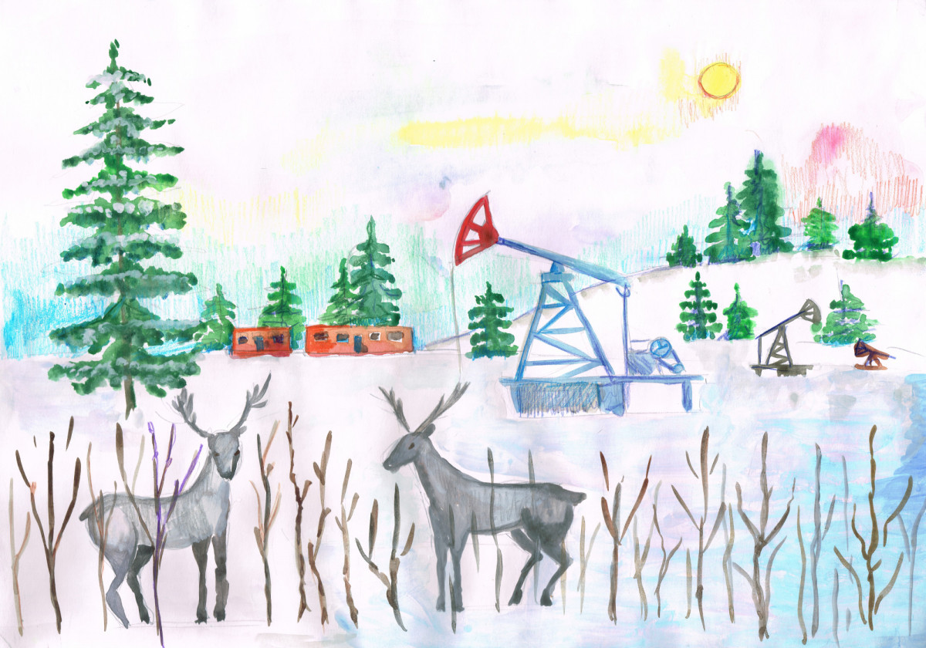
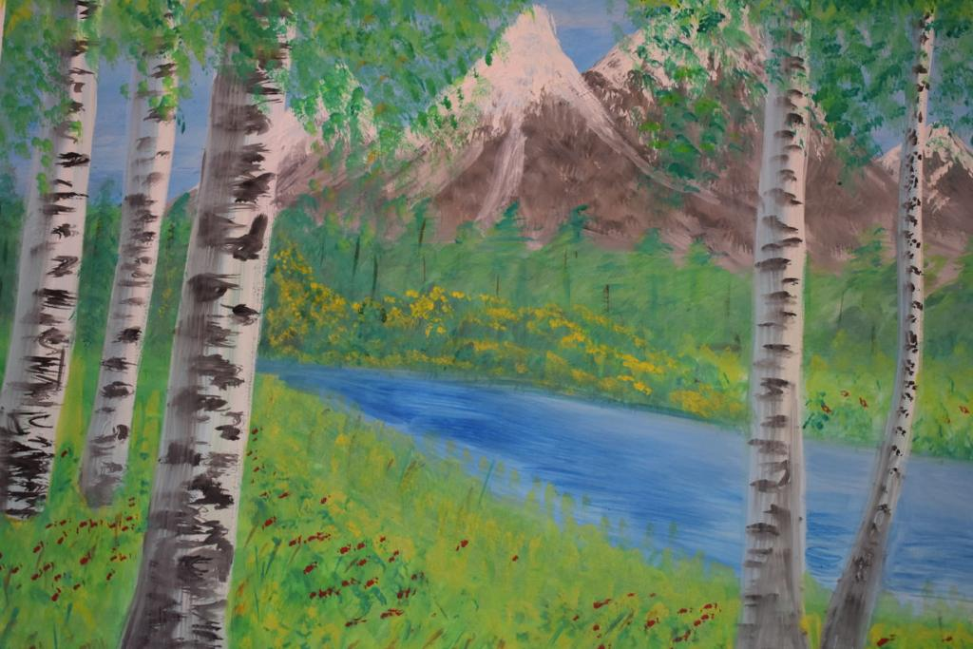

Slide 5
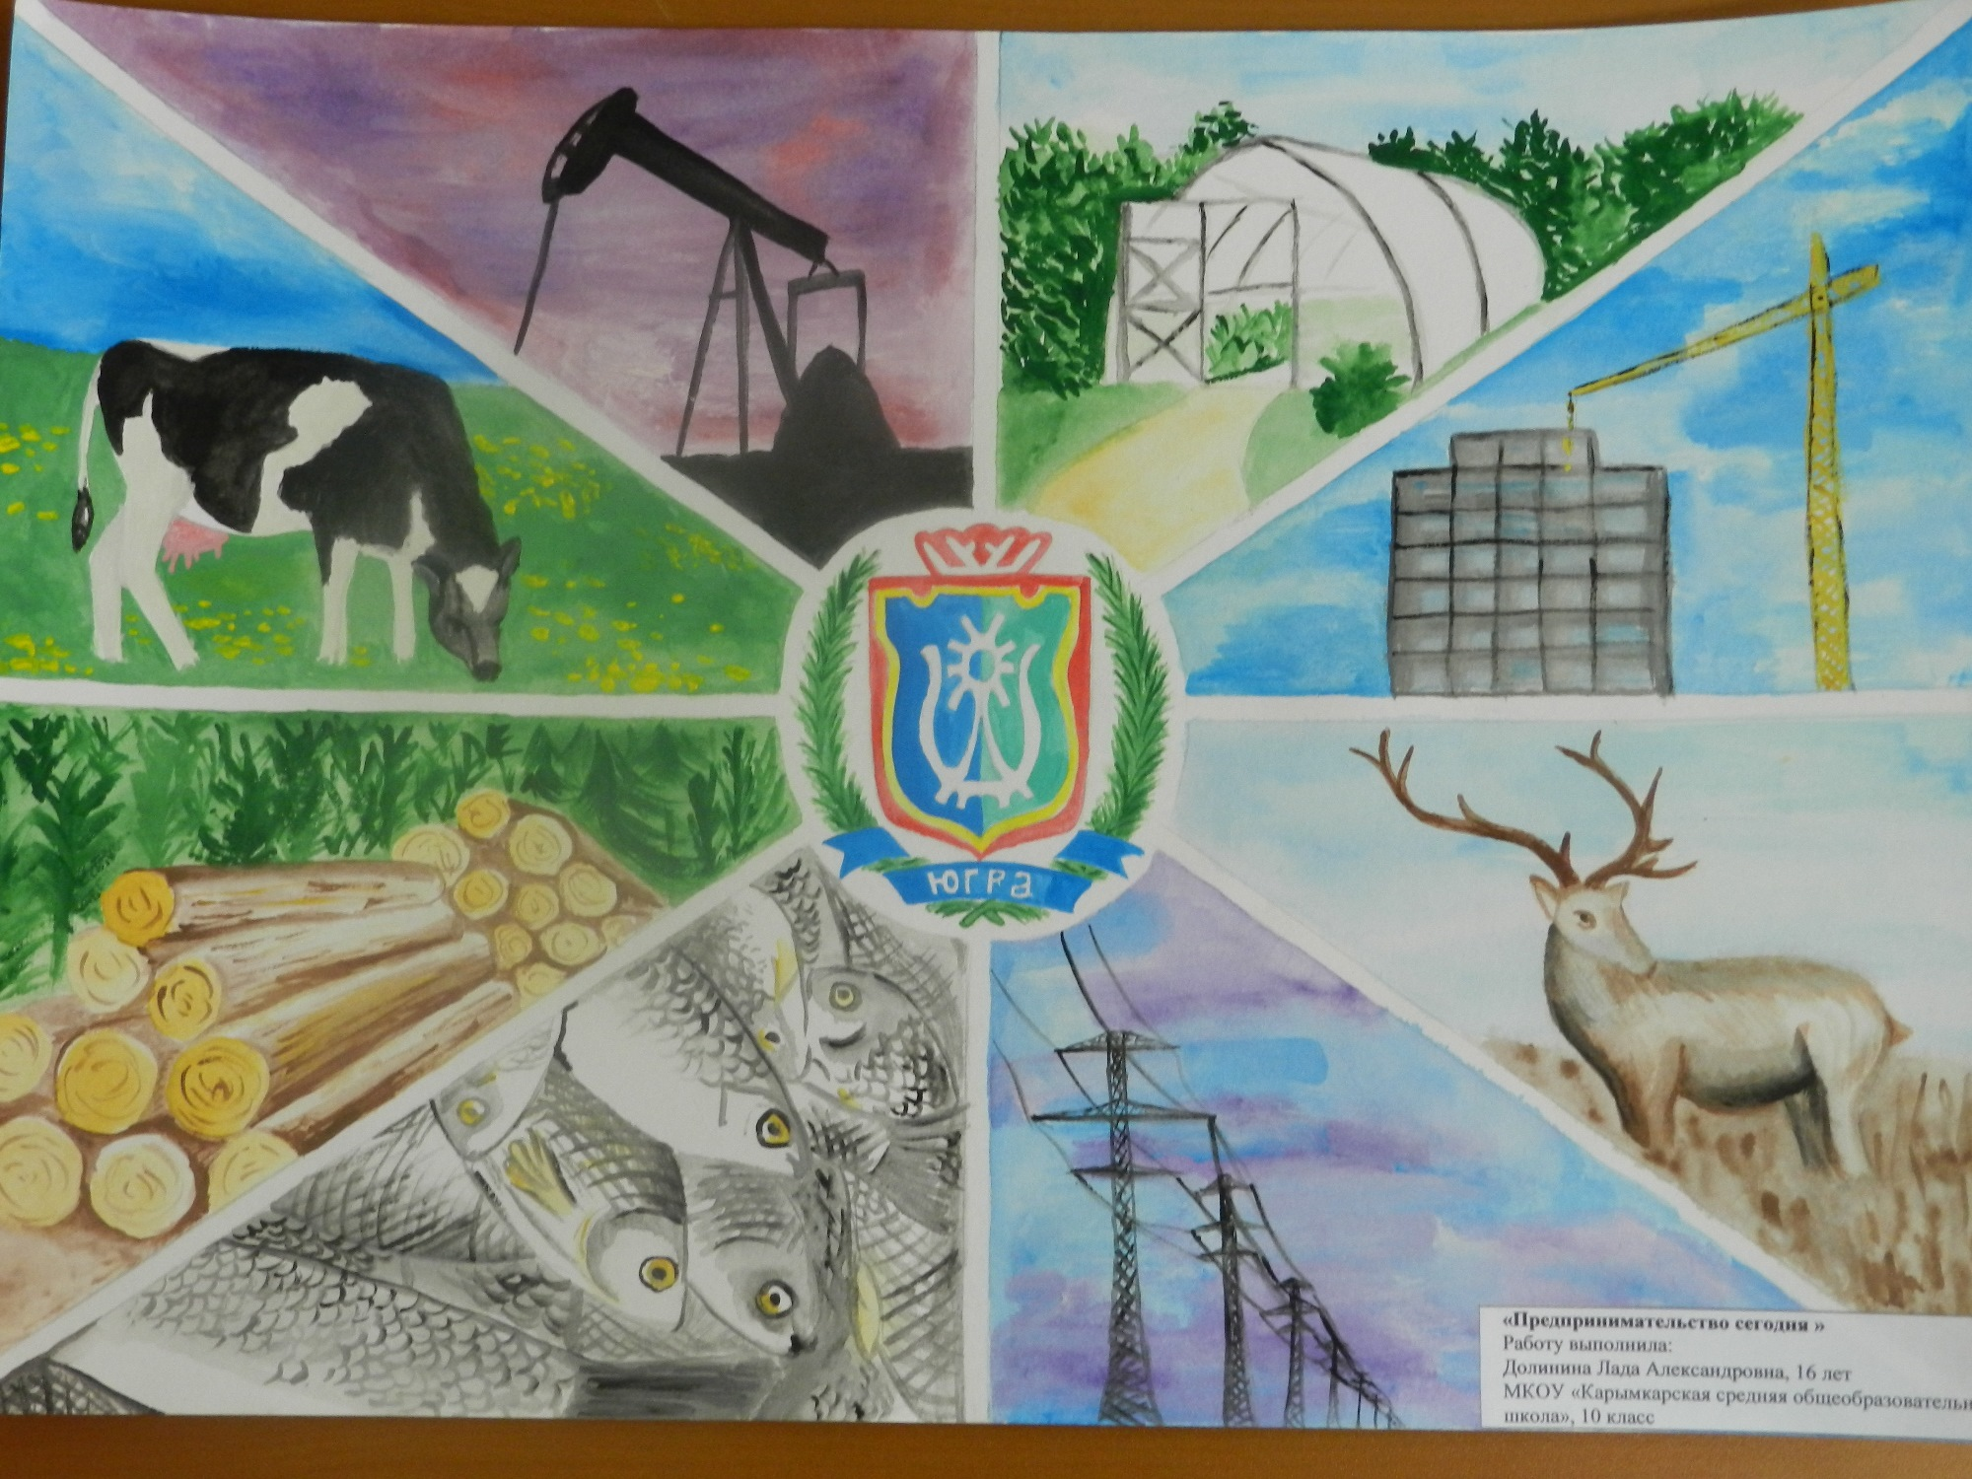
Богатства Югры

